Slide 1
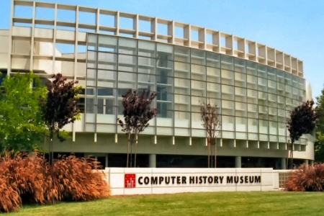
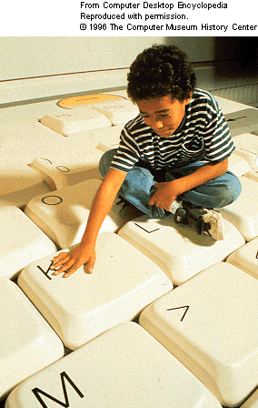
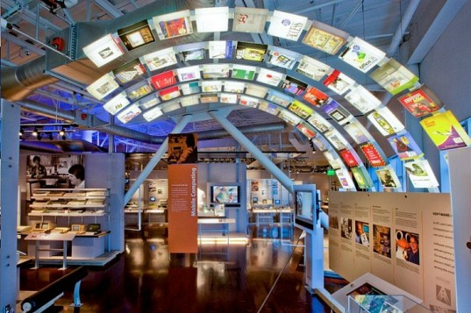
Computer History

Slide 2
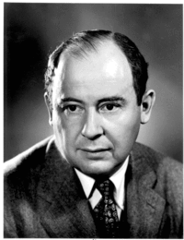
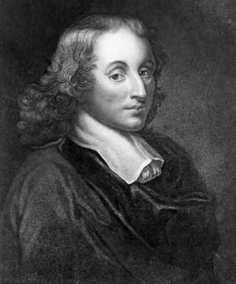
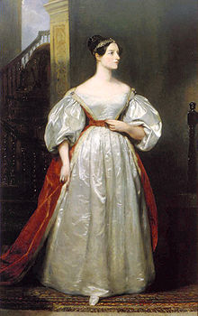
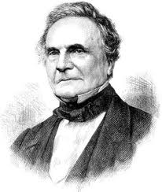
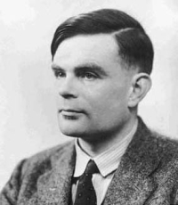

Slide 3
Do you know?
誰發明了加法器-機械式計算機?
誰是計算機科學之父?
誰是電腦之父?
誰是電子電腦之父?
計算機科學的諾貝爾獎?
誰是第一位程式設計師?
半導體技術進展的經驗法則?

Slide 5
Blaise Pascal (1623 --- 1662)
他是一個天才洋溢充滿了創造力的人，在數學、物理、計算機、哲學、神學、 文學都有傳世的作品。 關於他的數學創作，大家熟知的應該是「巴斯卡三角」
Pascal 的父親是個上流社會人士，家裡很有文化氣氛。 當時的法國人，以數學為高尚之文化活動之一。

Slide 6
Blaise Pascal (1623 --- 1662)
為了協助富有的老爸算帳，Pascal 在十七、八歲的時候， 利用升降機的齒輪設計了一部桌上型機械計算機，它可以透過撥盤輸入數值， 在人力轉動下自動作整數加法計算。Pascal 計算機被今日普遍認定是最早的機械型計算機。

Slide 7
加法器(adder)
法國數學家巴斯卡(Pascal)利用機器齒輪的機械作原理，發明了加法器(adder)，由此開始了機械或計算工具的使用。

Slide 8
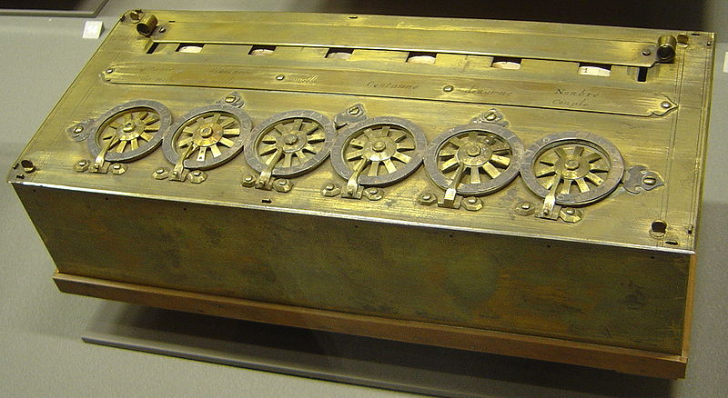
其外觀上有六個輪子，分別代表著個、十、百、千、萬、十萬，只需要順時針撥動輪子就可以進行加法，而逆時針撥動輪子就可以進行減法，原理和手錶很像，是計算機的開山始祖。

Slide 10
Babbage (1791—1871)
二十二歲從劍橋獲得數學博士學位， 當時是位被認為很具潛力的年輕數學家。

Slide 11
Babbage (1791—1871)
在他還是學生的時候，就對計算機的設計產生興趣。
他獲得英國皇家學院的資助， 著手設計並製造一台功能更廣泛的機械型計算機：差分機 (Difference Engine)。

Slide 12
1822

Slide 13
Babbage (1791—1871)
十年過去，就在差分機即將完成的時候，他領悟到：一台理想的計算機， 必須能夠依指令改變其執行程序。也就是可變程式的概念。 這是個前所未有的偉大理想。 他立刻棄置了差分機，開始埋首設計分析機 (Analytical Engine) 以實現他的理想。

Slide 14
1832

Slide 15
Babbage (1791—1871)
整個設計在 1838 年完成，就連寫程式的方法都想好了。 可惜當時的技術無法配合，Babbage 終其一生未能完成一台計算機。

Slide 16
Babbage (1791—1871)
他始終受到英國皇家學會的信任和資助，而且留下巨細無靡的設計圖 300 多張、 筆記 6000 多頁，和許多半成品。 他那未完成但是已經知道可以工作的差分機， 後來整個版權贈送給了英國皇家學會， 也許算是報答知遇之恩吧。

Slide 17
Babbage (1791—1871)
這台機器花費了倫敦科學博物館工程師3年半的時間，展出1年。倫敦科學博物館負責人Horton說，建造這台機器實在太漫長了，花費了45萬英鎊。
他是可程式計算機的發明者，計算機的先驅。被尊稱為「電腦之父」

Slide 19
Ada Lovelace(1815-1852)
Augusta Ada Byron (1815--1852)。 她是盛名詩人拜倫的女兒
Ada 參加了 Babbage 一部份的工作，尤其是程式設計方面
1980 年代由美國國防部委託設計的一套程式語言，就以 Ada 命名。

Slide 20
計算程式的核心技術
在 1840 年代，Babbage 和 Ada 已經認識到： 計算程式的核心技術在於重複
(The real importance of an automatic computer) lies in the possibility of using a given sequence of instructions repeatedly, the number of times being either preassigned or dependent upon the results of the computation.

Slide 22
John von Neumann(1903－1957）
約翰·馮·諾伊曼，出生於匈牙利的美國籍猶太人數學家，現代電腦創始人之一。他在電腦科學、經濟、物理學中的量子力學及幾乎所有數學領域都作過重大貢獻。

Slide 23
John von Neumann(1903－1957）
1945年6月，馮·諾伊曼與戈德斯坦、勃克斯等人，聯名發表了一篇長達101頁紙的報告，即電腦史上著名的「101頁報告」，是現代電腦科學發展里程碑式的文獻。

Slide 24
John von Neumann(1903－1957)
明確規定用二進制替代十進制運算，並將電腦分成五大組件，這一卓越的思想為電子電腦的邏輯結構設計奠定了基礎，已成為電腦設計的基本原則。

Slide 25
John von Neumann(1903－1957)
1951年，EDVAC電腦宣告完成。由於他在電腦邏輯結構設計上的偉大貢獻，他被譽為電腦「電子電腦之父」。

Slide 27
Alan Mathison Turing(1912-1954)
英國數學家、邏輯學家，他被視為計算機科學之父
1931年，Turing考入劍橋大學國王學院。1934年他以優異成績畢業。1935年因為一篇有關中心極限定理的論文當選為國王學院院士。

Slide 28
Turing Test – Can Machine Think?
Turing 對於人工智慧的發展有諸多貢獻，例如圖靈曾寫過一篇名為《機器會思考嗎？》（Can Machines Think?）的論文，其中提出了一種用於判定機器是否具有智能的試驗方法，即Turing Test 。

Slide 29
Turing Test

Slide 30
圖靈獎（Turing Award)
圖靈獎是計算機界最負盛名的獎項，有「計算機界諾貝爾獎」之稱。
圖靈獎對獲獎者的要求極高，評獎程序也極嚴，一般每年只獎勵一名計算機科學家。
目前圖靈獎由英特爾(Intel)公司以及Google公司贊助，獎金為250,000美元。

Slide 31
1946 Vacuum tube computer

Slide 32
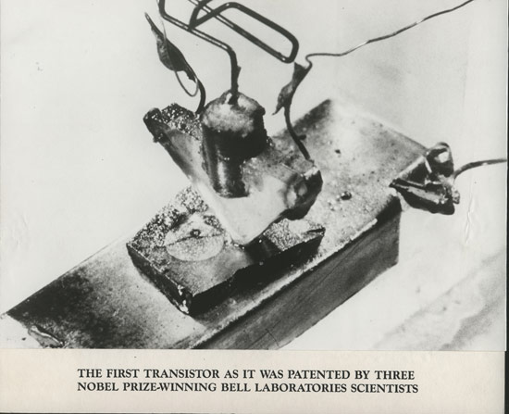
1947年。電晶體發明人: William Shockley 、 John Bardeen與 Walter Brattain

Slide 33
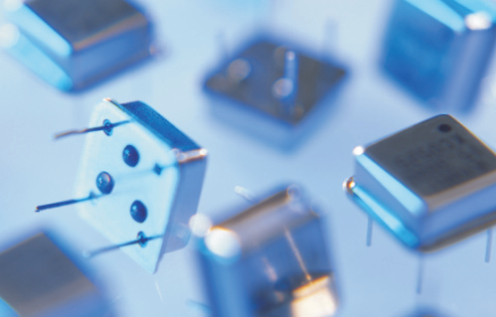
1954年。TRADIC(電晶體電腦)

Slide 34
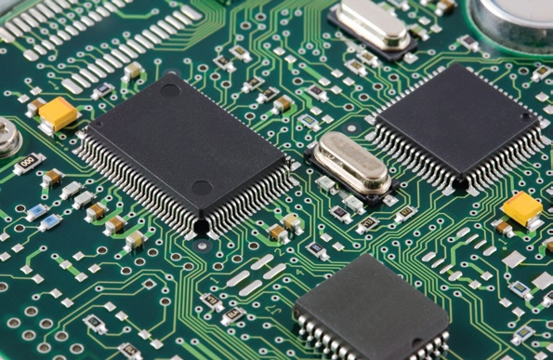
積體電路 (1964-1970)
積體電路 IC ( Integrated Circuit), 它將所有電子元件（如電晶體、電阻、二極體等）聚集在一個大約指甲大小的晶片(chip) 上，如此不但體積縮小、成本低廉、而且運算速度更快

Slide 35
VLSI(Very Large Scale IC, 1970~)

Slide 36
摩爾定律 Moore's Law

Slide 37
Moore's Law
摩爾定律是指：IC上可容納的電晶體數目，約每隔18個月便會增加一倍，性能也將提升一倍
摩爾定律是簡單評估半導體技術進展的經驗法則，IC製程技術是以一直線的方式向前推展，使得IC產品能持續降低成本，提升性能，增加功能。

Slide 38
Now, Do you know?
誰發明了加法器-機械式計算機?
誰是計算機科學之父?
誰是電腦之父?
誰是電子電腦之父?
計算機科學的諾貝爾獎?
誰是第一位程式設計師?
半導體技術進展的經驗法則?

